Slide 1
医師主導治験に係る
データマネジメント手順書・計画書の雛形、
症例及びデータの取扱いに関する手順書・
症例及びデータ取扱い基準の雛形の作成WG
解説資料

Slide 2
目次
本WG設立の背景、目的
本WGのスコープ
解析計画、症例及びデータ取扱い
  事前合意の意義
  医学統計の視点（estimandの解説を含む）
  プロジェクトマネジメントの視点
データマネジメント手順書、計画書
  データマネジメントのフロー
  データマネジメント手順書（治験ごとに作成）
  データマネジメント計画書（臨床研究ごとに作成）
本WGのメンバー

Slide 3
本WG設立の背景、目的

Slide 4
本WG設立の背景、目的
医師主導治験のスキームを活用した、アカデミアシーズ開発の進展は目覚ましい。今後も、医薬品、医療機器、再生医療等製品の新規のアカデミアシーズ開発はもちろん、既存の企業シーズのリポジショニングや、製造販売されている医薬品等の適応拡大と、医師主導治験を実施する機会は増加するものと考える。
日本医師会治験促進センターでは、これまでに、医師主導治験の実施に必要となる標準業務手順書や、臨床試験データの質の確保・向上を目的としたモニタリング手順書・計画書、Quality by Design（QbD）アプローチを意識したプロトコル等の雛形を作成し、ホームページ上に公開してきた。これらのドキュメントは、医師主導治験の進展に大きく貢献してきた。
一方、データマネジメント、症例及びデータの取扱いを対象とした手順書、計画書の雛形を検討・公開した実績はない。
今回、プロトコルやモニタリングと並び、臨床試験データの質管理に重要なプロセスである、データマネジメント手順書及び計画書の雛形、症例及びデータの取扱いに関する手順書、症例及びデータ取扱い基準の雛形を作成する。また、医師主導治験に係るデータマネジメント、症例及びデータの取扱いに関する解説資料（Ppt資料）を作成した。
なお、日本医師会治験促進センターのホームページに掲載された成果物は、医師主導治験のみならず、これまでも研究者主導臨床研究における手順書、計画書の作成にも参考資料として活用されてきた。今回の成果物は、臨床研究法下で実施する特定臨床研究の推進にも貢献できるものと思われる。

Slide 5
本WGのスコープ

Slide 6
本WGのスコープ（黄色、緑色）
治験の計画・準備
治験の実施
解析・総括報告書
治験実施計画書作成
モニタリング
【データマネジメント】
クエリー
データ仮固定
CRF作成
DB作成
CRF回収
DM計画書作成
症例・データ
取扱い決定
データ
入力
データ
クリーニング
入力画面
データ本固定
（DB固定）
症例・データ
取扱い基準作成
盲検下
レビュー
盲検解除
【統計解析】
解析用データセット作成
解析プログラム
作成
解析計画書
固定
解析結果（図表）
解析計画書
作成
解析報告書作成
図表イメージ

Slide 7
解析計画、症例及びデータ取扱い
事前合意の意義

Slide 8
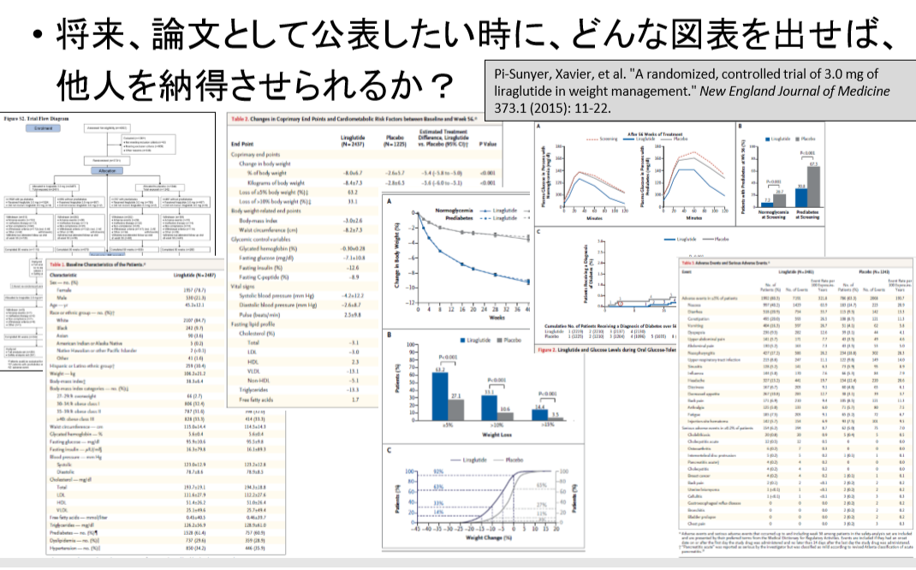
解析計画、症例及びデータ取扱い：事前合意の意義
早期に解析計画書、症例及びデータ取扱い基準を作成
→ 無駄がなく、必要なデータを確実に収集できる
→ 確実・適切な図表（TLF）を作成できる
→ 恣意的な症例・データの採否でないことを説明できる
→ 実施中に解析対象症例の集積をモニタリングできる
→ 臨床試験総括報告書を早期完成できる
※ 図表：Table List Figure
（「高田宗典先生講演資料」より引用）
8

Slide 9
解析計画、症例及びデータ取扱い：事前合意の意義
品質を見据えた治験実施計画書作成のステップ
品質の組み込み
（Quality by Design）
治験における
仮設の設定
2. 出口目標・プロジェクト期間の設定
1. CQ→RQの構造化
治験実施計画書
ドラフト作成
4. 品質目標の設定・品質管理計画
5.概算見積
3. プロトコル骨子
7. リスク評価
6. 測定項目の決定
治験実施計画書
完成
8. 品質管理計画のFix
10. 実施可能性のチェックと
フルプロトコル完成
9. プロジェクト計画の策定
11. モニタリング・DM計画Fix
プロジェクト計画
完成
12.詳細見積、Founderの決定
プロトコル作成のステップ
13. 予算の決定
早期に解析計画書、症例及びデータ取扱い基準を作成
→ 治験実施計画書作成と並行して検討することがポイント
（「日本医師会治験促進センター
『臨床研究教育WG』検討資料」
より引用、一部改変）

Slide 10
解析計画、症例及びデータ取扱い
医学統計の視点
（estimandの解説を含む）

Slide 11
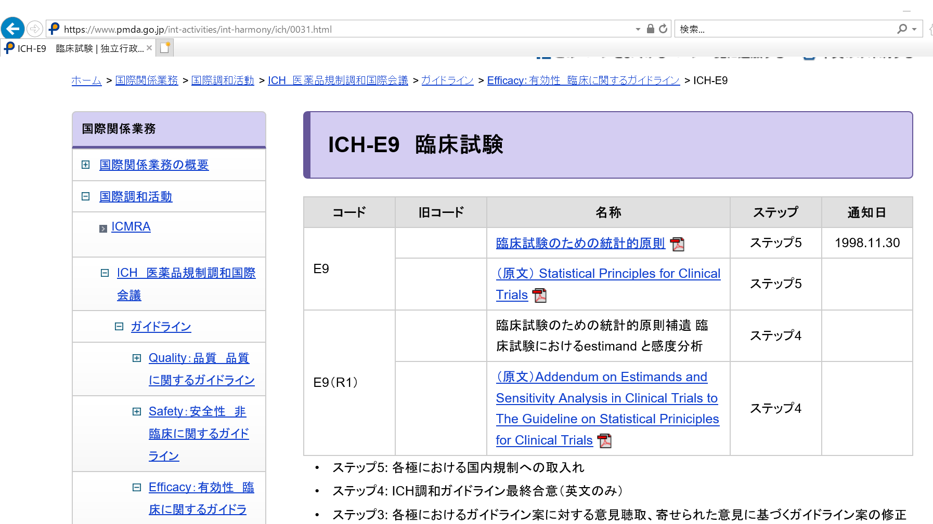
ICH E9(R1) 臨床試験のための統計的原則：
補遺（estimandと感度分析）
（ 「独立行政法人医薬品医療機器総合機構（PMDA） ホームページ」より引用）

Slide 12
臨床試験の一般的目的と固有の目的
臨床試験の一般的目的
  臨床試験は、被験者保護の下、有益な医薬品を患者が使いやすくするための情報を得ることを目的として実施される。(ICH E8(R1)一部改変)
試験には固有の目的がある
「薬物動態への食事の影響」
薬も食事も適切に飲めた場合の食事の影響
「ある薬を処方する効果」
薬を飲めなくなることや別治療が加わることも含めた効果
いつ何を知りたいのか？
12

Slide 13
estimandと中間事象
estimand：臨床試験で推定する治療効果の記述
  対象集団：通常／除外基準
  治療状況：治療レジメンや使用可能な併用治療薬
  評価項目：何をもって治療効果を測定するか
  中間事象：どのような治療効果を推定するかに影響する（後述）
  要約方法：治療効果のまとめかた
中間事象：測定値の解釈と存在に影響を及ぼす事象
  ある期間治療を継続することが計画されているならば「治療の途絶」は測定値の解釈に影響していると言える
  「治療の途絶」という中間事象をどのように扱うかによって推定される治療効果が異なる
    もし途絶していなかったら→治療を継続した場合の治療効果
    途絶も治療の一部→治療を開始した場合の治療効果（途中は問わない）
  例）24週時点のHbAc1が測定された。
    レスキュー治療が行われていた：そのまま使う？レスキュー後の値は使わない？
    治療が途絶していた：そのまま使う？治療が途絶した後の値は使わない？
13

Slide 14
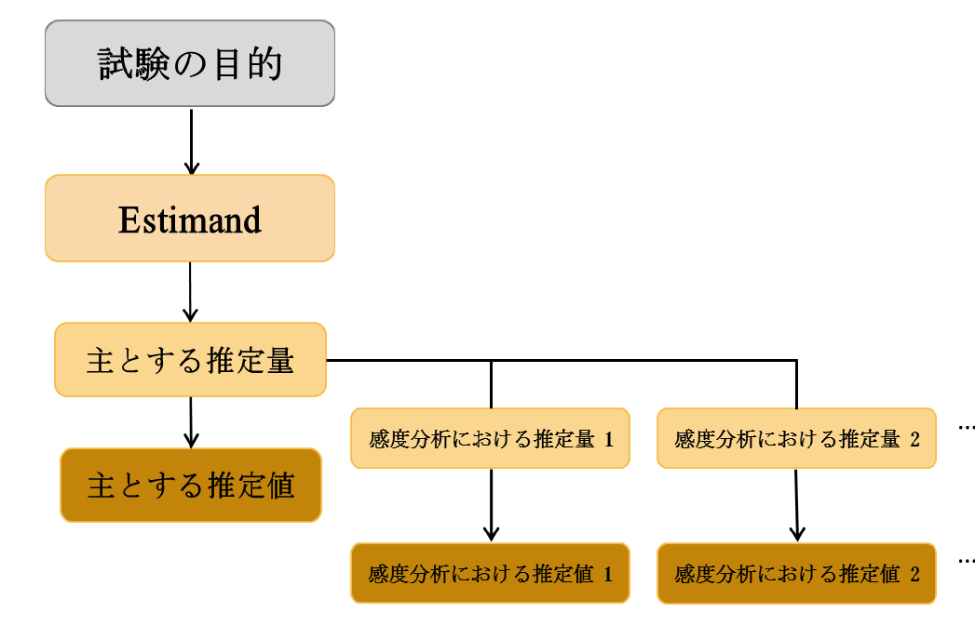
臨床試験の目的とestimandの関係
試験の目的に
整合するestimand
Estimandに
整合する推定量
主とする推定量が必要とする仮定に対して感度分析を行う．Estimandは同じ
（「ICH E9(R1)」より引用）

Slide 15
estimand：関心のある治療状況
治療状況の例
  治療Aを服用した場合の効果
  治療Aと必要に応じたレスキュー治療による効果
  治療Aを投与された場合の効果（服用中止は治療の一部）
中間事象の考慮
  試験計画段階で生じる可能性のある中間事象を検討する
    有害事象による服用中止、無効による服用中止、別治療の開始による服用中止、服用中の別治療の追加、など
  それぞれの中間事象の取り扱いを検討する
    有害事象による服用中止
      将来有害事象の発現が予防できるか，臨床試験だからこそ服薬中止が生じたならば、この中間事象が無かったとした場合の治療効果を考えることは自然
      将来も有害事象が生じ得て、実臨床でも服薬が中止されるならば，中間事象は治療効果の一部と考える方が自然

Slide 16
estimand：症例及びデータ取扱い
関心のある治療状況によって決まる
  症例が解析から除かれることは通常ない
  データはestimandによって扱いが異なる
  中間事象毎の取り扱いは試験開始前に決めておく
    生じた事象がどの中間事象に当てはまるかを検討するための会（症例検討会）はあり得る
想定しきれない逸脱は存在する
  estimandに則して扱いは決まることが多いが、例外はある
    糖尿病の臨床試験実施中に、膵島移植を実施した。
    臨床試験実施中に、別の臨床試験に参加した。
  例外への対応はesimandに即して考える、 評価項目のデータを見ずに決めるべき
estimandを理解して必要なデータを過不足なく収集するためには、
データマネジメント担当者と統計解析担当者が協力して、データ
マネジメント計画書を作成することが望ましい。

Slide 17
解析計画、症例及びデータ取扱い
プロジェクトマネジメントの視点

Slide 18
解析計画、症例及びデータ取扱い
治験実施計画書、解析計画書、症例及びデータ取扱い基準と
治験総括報告書との関わり
症例報告書
（EDC）
データ
ベース
（DB）
症例及びデータ 取扱い基準
治験実施
計画書
解析
計画書
解析
計画書
解析
報告書
データ解析
（図表）
治験総括報告書
治験対象患者
有効性の評価
安全性の評価
考察と全般的結論
図表・引用文献・付録
治験のデザイン
（1章～９章）
（10章）
（11章）
（12章）
（13章）
（14～
16章）
（「治験の総括報告書の構成と内容に関するガイドラインについて（平成8年5月1日 薬審第335号）」より引用）

Slide 19
解析計画、症例及びデータ取扱い
データ固定と統計解析のスケジュール
【データ固定】
LPO
（Last Patient Out）
仮固定
固定
症例及びデータの取扱い検討
データマネジメント/データクリーンアップ
（1次固定前に、データセンター内
で予備症例検討を実施し、症例全体を一気通貫での妥当性を確認）
データ
修正
（必要時）
盲検下
レビュー
【統計解析】
解析結果（速報）
解析プログラム
作成
解析結果（詳細）
結果QC
症例及びデータの取扱い検討は、解析用データセットの固定に必要な 『解析対象集団』を決定するプロセス。会議体で実施しても良い。

Slide 20
解析計画、症例及びデータ取扱い
ランダム化された
全症例及びデータ
「目標とする治療状況」から除外
・ 主要な登録基準を満たしていない症例※
・ 未介入（未服薬）の症例
ランダム化された全症例による推測は、保守性から望ましいが、“将来の治療対象となり得ない症例”や“被験者にも治療にも関連しない未投与”などが除かれることもある
関心のある治療状況
（症例の取扱いを考慮）
「関心のある治療状況」から除外
・ 最低限のプロトコル治療規定を満たして
いない症例
・ 主要変数の測定値が利用不可能な症例
・ 重大な治験実施計画書違反症例
登録基準違反（※以外）、禁止薬の併用、
服薬の不遵守 等
ランダム化され治療を受けている症例は除外はしないが、推測に使用するデータはestimandに即して検討する
関心のある治療状況
（症例及びデータの取扱いを考慮）

Slide 21
症例及びデータ取扱い基準（目次の例：①）
１．定義
２．解析対象集団について
2. 1 有効性解析対象集団
2. 2 安全性解析対象集団
３．症例取扱い基準（○：採用、×：不採用）
  3. 1 登録違反例
  3. 2 未介入例
  3. 3 評価項目未観測例
  3. 4 不適格例（選択基準、除外基準の違反）
  3. 5 プロトコル治療及び評価の違反例
  3. 6 治験実施方法違反例
  3. 7 併用治療違反例（併用禁止薬の使用、併用禁止療法の施行）
  3. 8 その他
４．測定値の取扱い及び採否
５．症例及びデータ取扱いの検討、決定
5. 1 症例及びデータ取扱いの検討
5. 2 症例及びデータ取扱い検討への参加者
5. 2 症例及びデータ取扱いの決定
６．症例及びデータ取扱い決定の独立性
７．症例及びデータ取扱い検討の記録、保管
８．改訂履歴
<参考資料>
症例及びデータ取扱い基準（雛形）
症例及びデータ取扱い基準の作成時期
第1.0版は治験実施計画書のIRB承認後速やかに、解析計画書と並行して作成。
（第1例目の症例登録前が望ましい）
その後、第1.0版で充足できない事項
が生じた場合は、自ら治験を実施する者等との協議を踏まえ、追補・改訂。

Slide 22
症例及びデータ取扱い基準（目次の例：②）
１．症例の取扱い基準
Ⅰ．対象の適格性に関する事項
1-1．対象に該当しない被験者
2-1．選択基準に該当しない被験者(実データとの比較)
3-1．除外基準に抵触する被験者(実データとの比較)
Ⅱ．試験方法不遵守/違反事項
1-1．同意取得に関する規定違反
2-1．〇〇治療に関する規定に違反
3-1．併用治療に関する規定に違反
Ⅲ．検査・観察および調査の実施に関する基準
1-1．主要評価に影響を及ぼす事項
2-1．安全性の解析に影響を及ぼす事項
Ⅳ．中止に関する基準
1-1．中止に関する規定に違反
２．データの取扱い基準
Ⅴ．試験方法不遵守／違反
1-1．検査／観察の欠測
Ⅵ．時点に関する取り決め
1-1．検査観察日時が規定の許容範囲内に入らないデータ

Slide 23
「症例及びデータ取扱い基準」と「症例及びデータ取扱い検討時の資料」との関係（構成の比較）
症例及びデータ取扱い基準 | 症例及びデータ取扱い検討時の資料
３．症例取扱い基準 | ２．症例の取扱い（○：採用、×：不採用）
3. 1 登録違反例 | 2. 1 登録違反例
3. 2 未介入例 | 2. 2 未介入例
3. 3 評価項目未観測例 | 2. 3 評価項目未観測例
3. 4 不適格例（選択基準、除外基準の違反） | 2. 4 不適格例（選択基準、除外基準の違反）
3. 5 プロトコル治療及び評価の違反例 | 2. 5 プロトコル治療及び評価の違反例
3. 6 治験実施方法違反例 | 2. 6 治験実施方法違反例
3. 7 併用治療違反例（併用禁止薬の使用、併用 禁止療法の施行） | 2. 7 併用治療違反例（併用禁止薬の使用、併用 禁止療法の施行）
3. 8 その他 | 2. 8 その他
４．測定値の取扱い及び採否 | ３．測定値の取扱い及び採否
症例及びデータ取扱い基準「3. 症例取扱い基準」の目次に従い、
問題症例を挙げ、その採否案を記載することで、症例及びデータ
取扱い検討時に使用する「検討資料」が作成できる。

Slide 24
データマネジメント手順書、計画書
データマネジメントのフロー

Slide 25
解析計画書作成
EDC画面イメージ設計
治験実施計画書作成
図表イメージ
DM計画書作成
症例及びデータ取扱い基準作成（第1.0版）
EDC構築
モニタリング（SDV）
EDC入力・ｺｰﾃﾞｨﾝｸﾞ
ｴﾃﾞｨｯﾄﾁｪｯｸ／ﾏﾆｭｱﾙﾁｪｯｸ
問い合わせ事項なし
クエリーの発行
問い合わせ事項がなくなるまで繰り返される
クエリー対応
入力データ訂正の確認
入力データの照合
・一貫性ﾁｪｯｸ / 修正
データ仮固定
症例及びデータ取扱い基準最終固定
症例及びデータ取扱い検討
解析計画書最終固定
解析用データセット作成
データベース固定
解析結果（図表）
DM報告書作成
治験総括報告書作成

Slide 26
データマネジメント手順書、計画書
データマネジメント手順書
（治験ごとに作成）

Slide 27
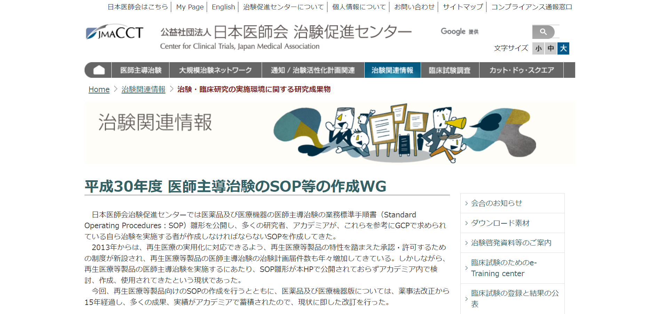
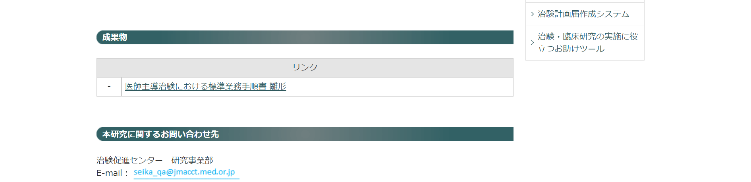
医師主導治験 SOP雛形（日本医師会治験促進センター）
（「日本医師会治験促進センター『治験・臨床研究の実施環境に関する研究』ウェブサイト」より引用）

Slide 28
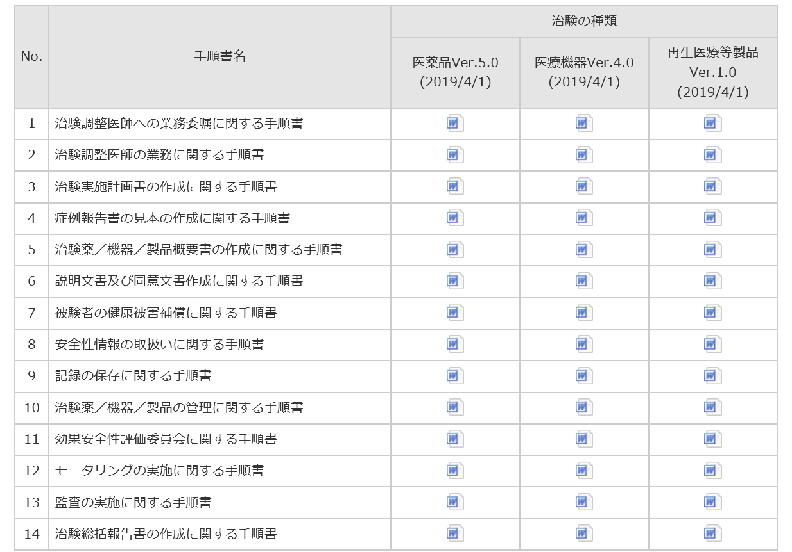
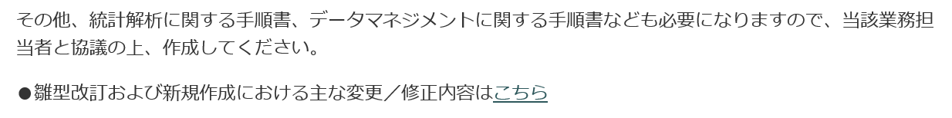
データマネジメントに関する手順書の必要性
自ら治験を実施する者が作成する手順書の雛形として作成
（「日本医師会治験促進センター『治験・臨床研究の実施環境に関する研究』ウェブサイト」より引用）

Slide 29
データマネジメント手順書、計画書
データマネジメント計画書
（臨床研究ごとに作成）
【注意】臨床研究全般で使用することを前提に作成しておりますので、
医師主導治験で使用する場合は、適用する薬事規制や用語等の
記載を修正の上、活用ください。

Slide 30
データマネジメント：業務内容
業務担当者と業務分担の決定
DMPの作成・改訂
データの完全性のための品質マネジメントとリスクの特定
実施手順の策定
実施スケジュールの策定
EDCシステムの選定・概要・適用範囲・症例報告書の作成・変更・バリデーション方法の決定と実施
EDCシステムのユーザーアカウント管理
外部データの取扱い
被験者登録
被験者割付（ランダム化）
データの入力と修正
中央データモニタリング
データレビュー
重篤有害事象データと報告書の 整合性確認
コーディング
治験責任医師による電子署名
独立データモニタリング委員会 の対応
症例及びデータの取扱いの検討
データベース固定
キーオープン
統計解析責任者等へのデータ移管
EDCシステムの廃棄
データマネジメント報告書の作成
資料の保管と廃棄
解説をコメントとして付記

Slide 31
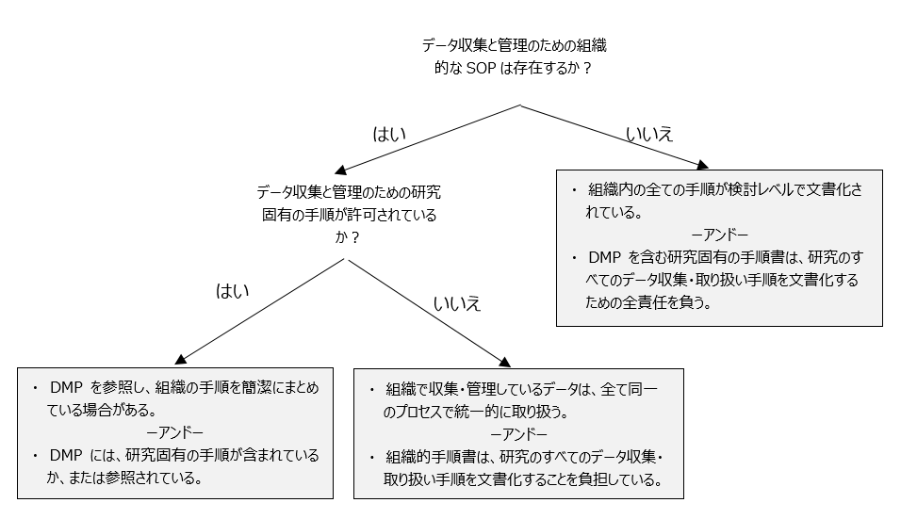
データ収集と管理のための文書化シナリオ
（ 「Data Management Plan, revised edition December 2019」より引用、一部改変）

Slide 32
クリニカルデータマネジメント（CDM）業務
のワークフロー（一例）
（ 「データマネジメント計画書雛形、6.3 CDM業務のワークフロー」より引用）

Slide 33
本WGのメンバー

Slide 34
本WGメンバー（敬称略）
林 宏至 （北海道大学病院 臨床研究開発センター）
山口 拓洋 （東北大学大学院医学系研究科 医学統計学分野／東北大学病院 臨床試験データ
センター／東京大学大学院医学系研究科 臨床試験データ管理学講座）
高田 宗典 （東北大学病院 臨床試験データセンター）
宮路 天平 （東京大学大学院医学系研究科 臨床試験データ管理学講座）
菅波 秀規 （興和株式会社／東北大学大学院医学系研究科 医学統計学分野／東京大学大学院
医学系研究科 臨床試験データ管理学講座）
〇 小居 秀紀 （国立精神・神経医療研究センター 病院 臨床研究・教育研修部門
情報管理・解析部）
（オブザーバー）山本 学（日本医師会治験促進センター）
【問い合わせ先】
国立研究開発法人 国立精神・神経医療研究センター
病院 臨床研究・教育研修部門 情報管理・解析部 小居 秀紀
住所：〒187-8551 東京都小平市小川東町4-1-1
E-mail : oih@ncnp.go.jp
〇： 取りまとめ役

Slide 35
End of File

